Slide 1
Entrega final GLF
Grupo G

Slide 2

Integrantes:
Manuel de Castro Caballero
María Ruiz Molina
Andrés Trigueros Vega

Slide 3
Índice
Lex - Andrés
Yacc - María
Ast - Manuel
Tabla de símbolos - Manuel
Representación gráfica AST- Manuel
Ejemplo- Manuel

Slide 4
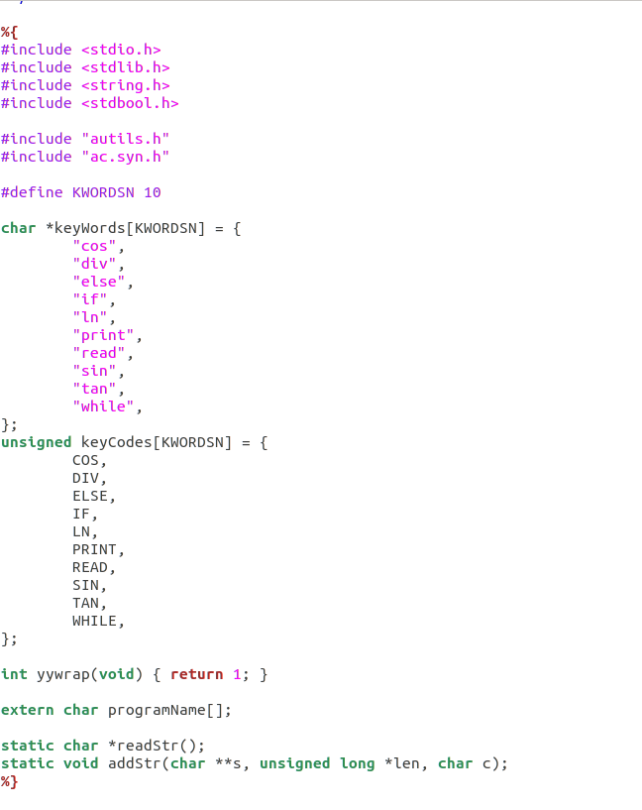
LEX

Slide 5
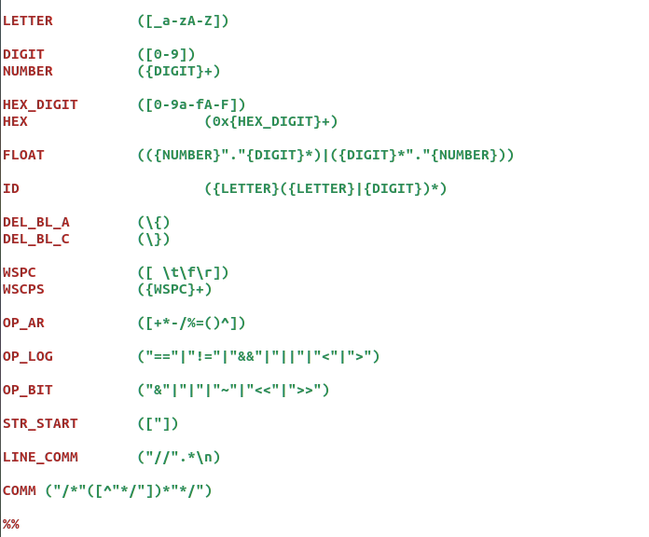
LEX

Slide 6
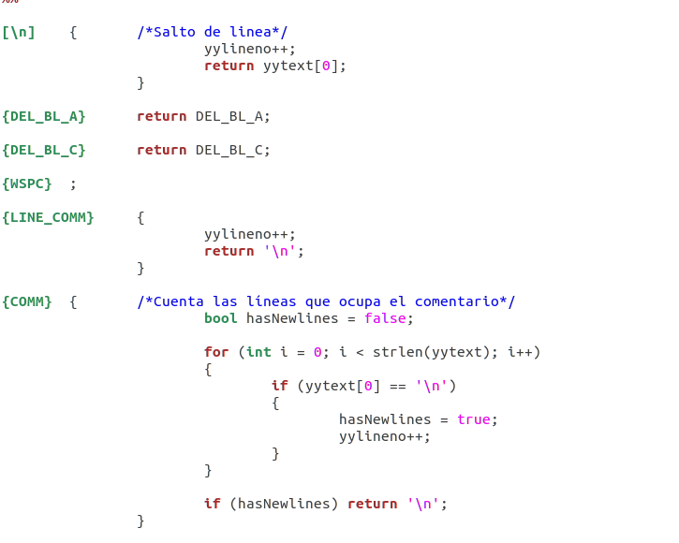
LEX

Slide 7
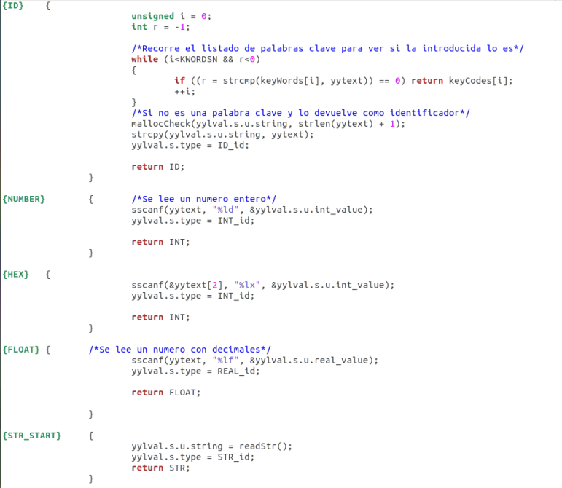
LEX

Slide 8
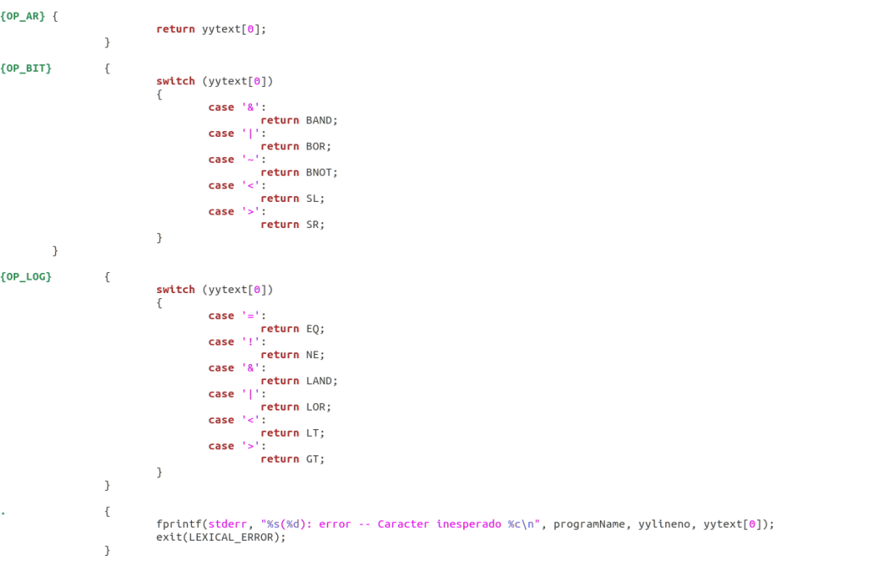
LEX

Slide 9
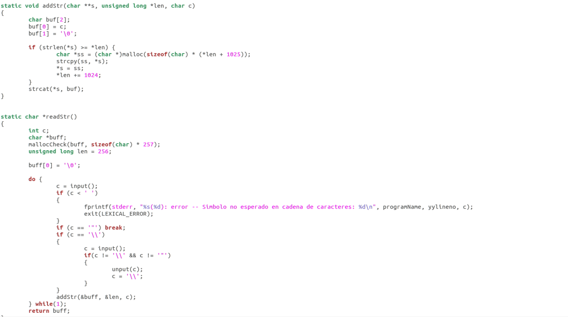
LEX

Slide 10
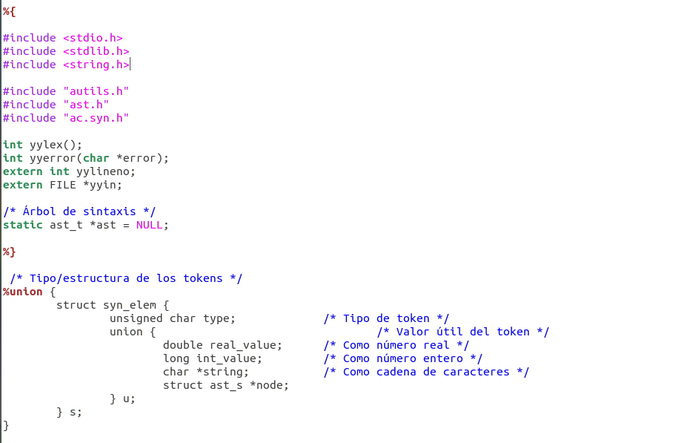
YACC

Slide 11
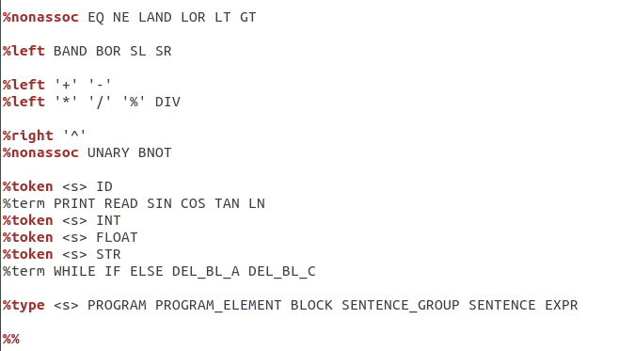
YACC

Slide 12
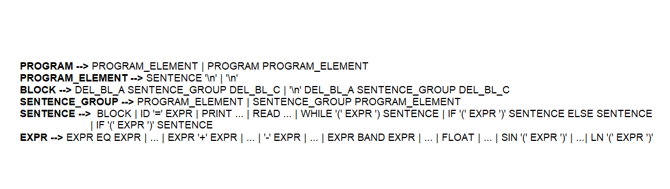
YACC

Slide 13
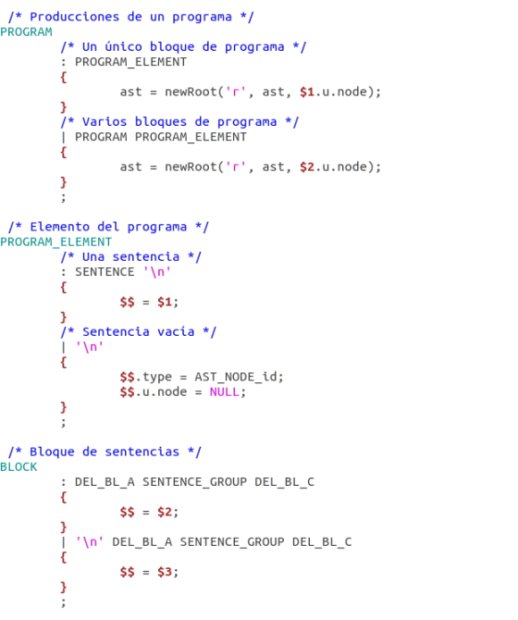
YACC

Slide 14
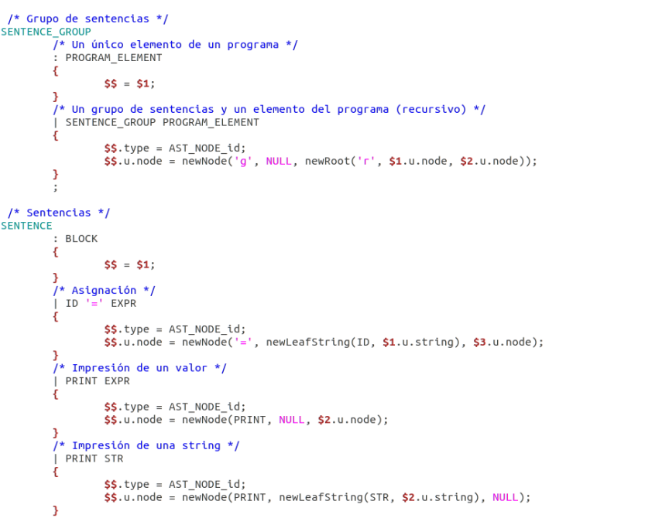
YACC

Slide 15
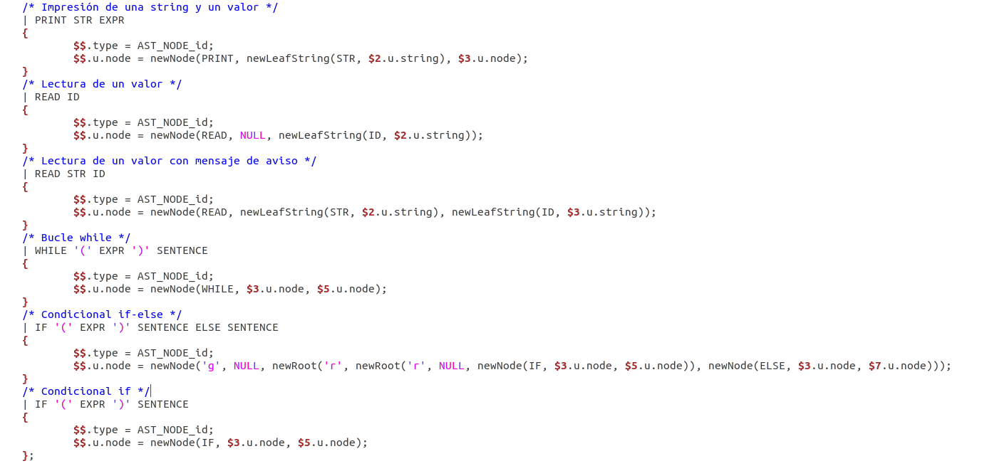
YACC

Slide 16
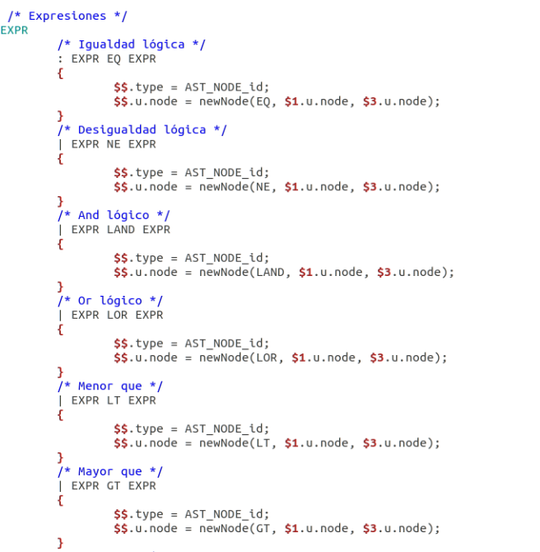
YACC

Slide 17
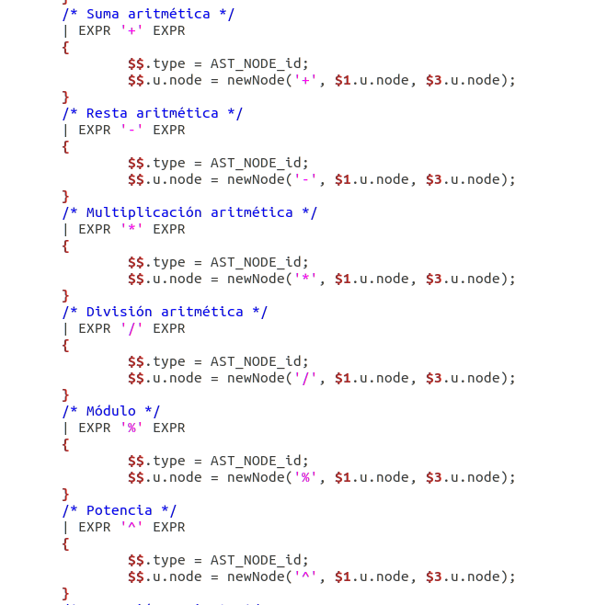
YACC

Slide 18
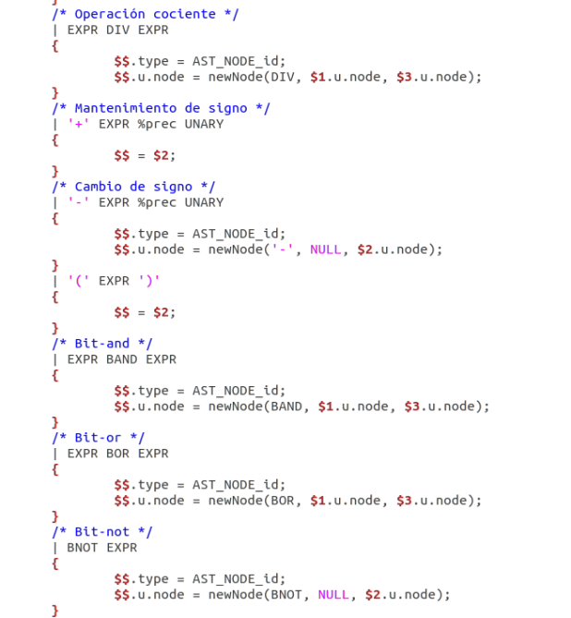
YACC

Slide 19
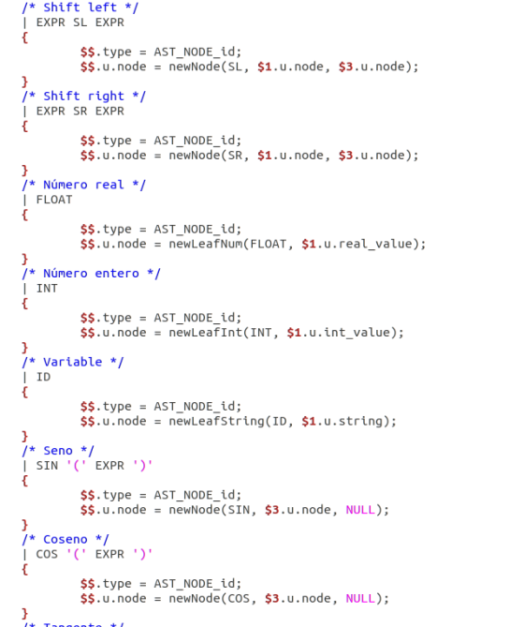
YACC

Slide 20
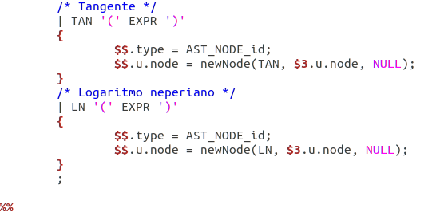
YACC

Slide 21
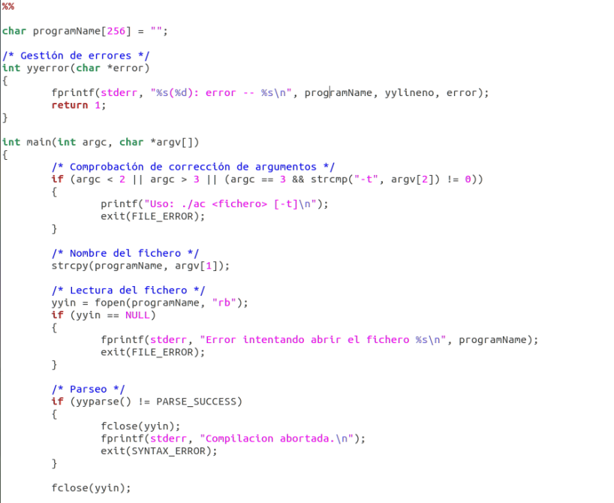
YACC

Slide 22
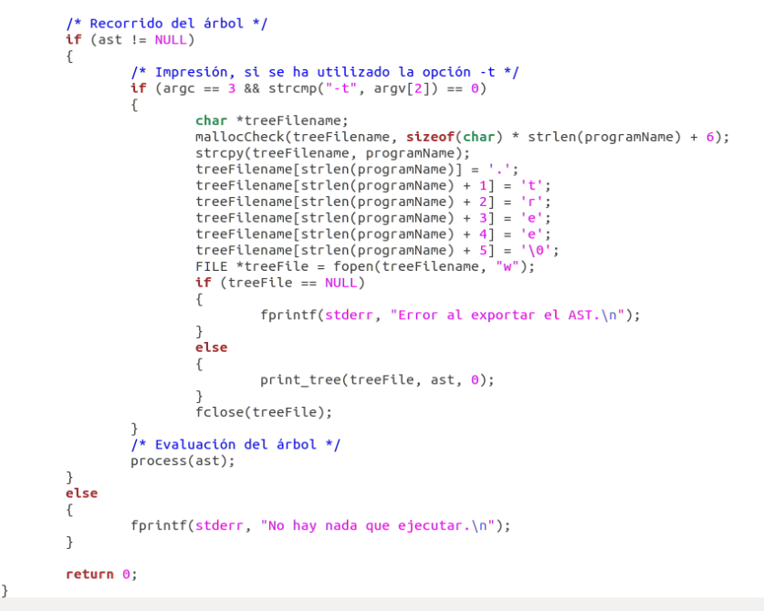
YACC

Slide 23
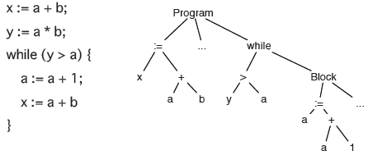
AST

Slide 24
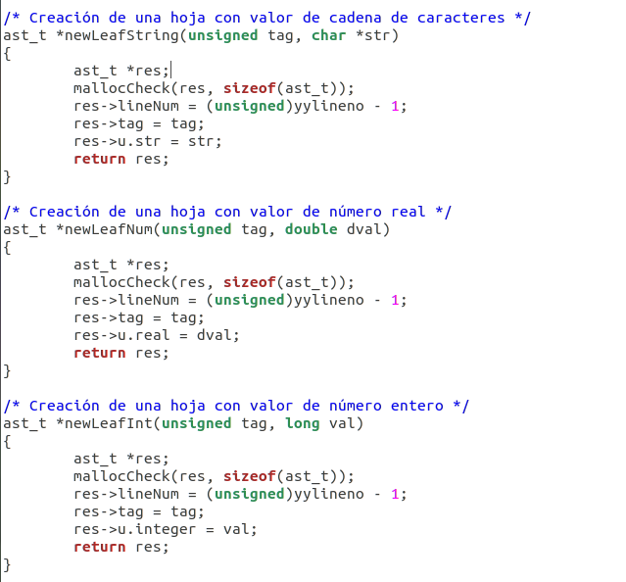
AST

Slide 25
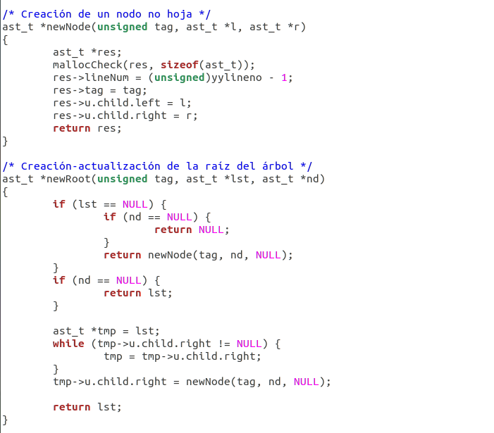
AST

Slide 26
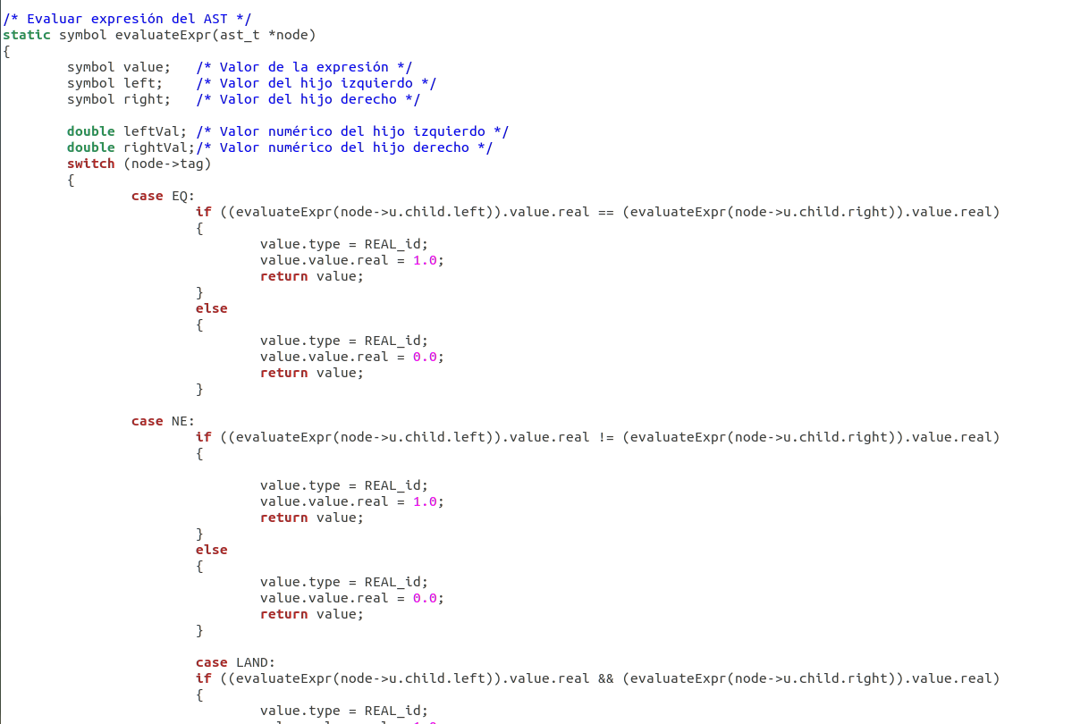
AST

Slide 27
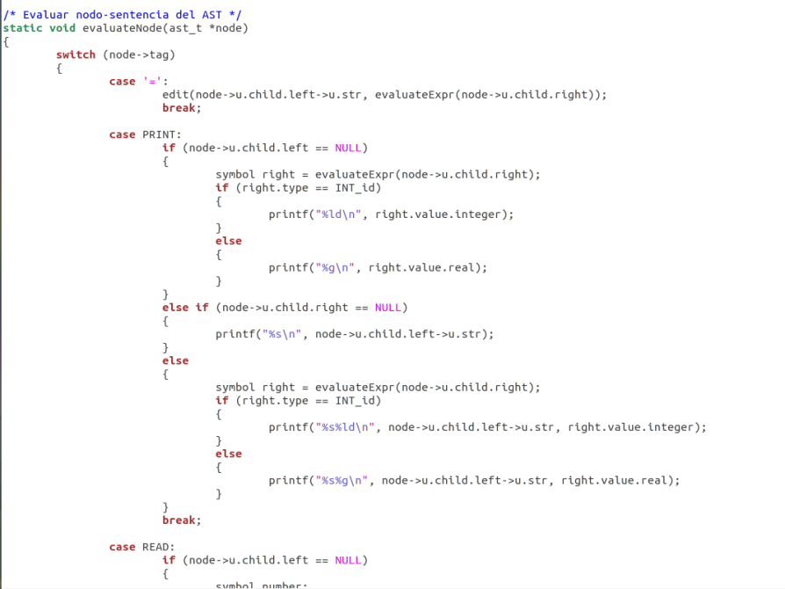
AST

Slide 28
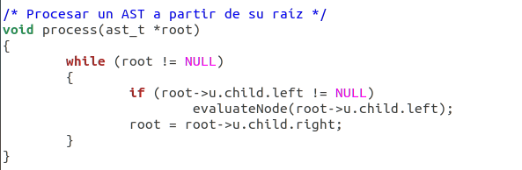
AST

Slide 29
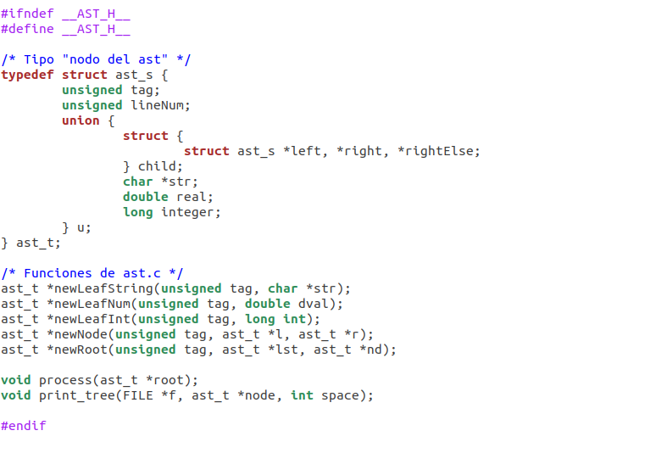
AST

Slide 30
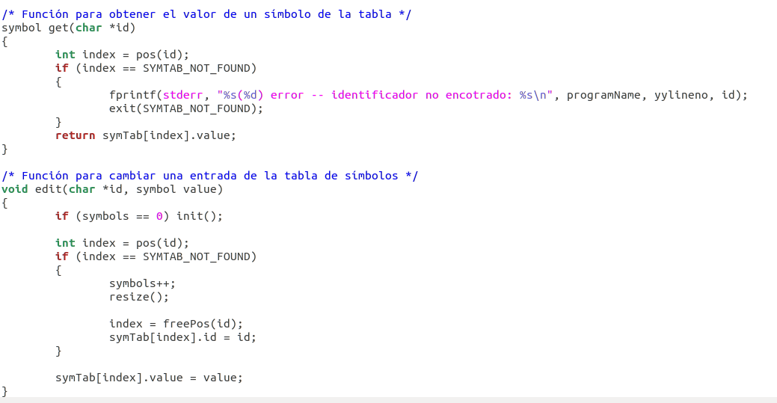
TABLA DE SÍMBOLOS

Slide 31
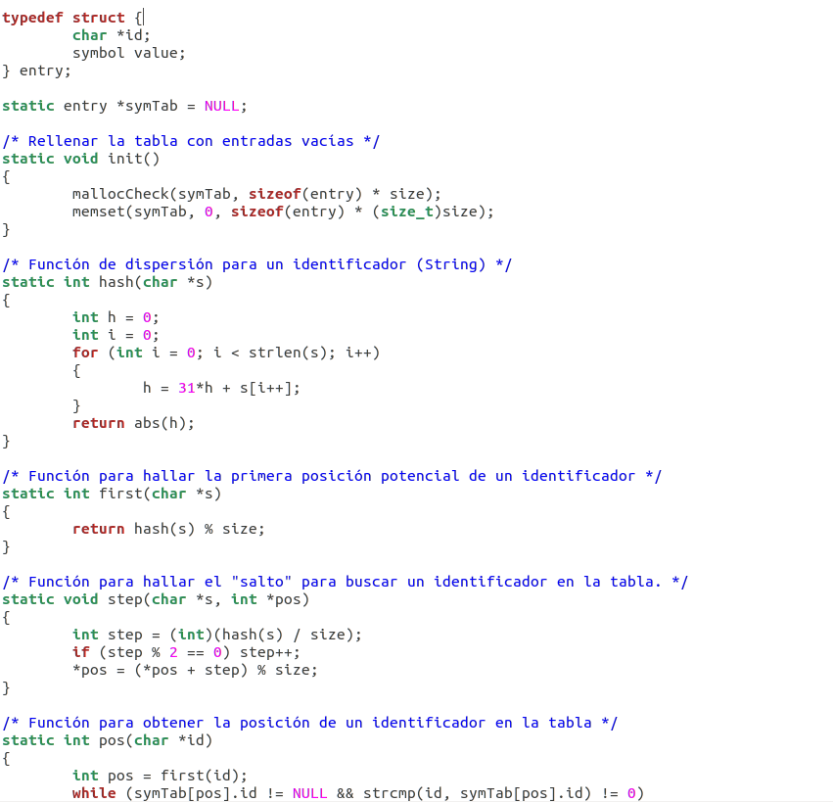
TABLA DE SÍMBOLOS

Slide 32
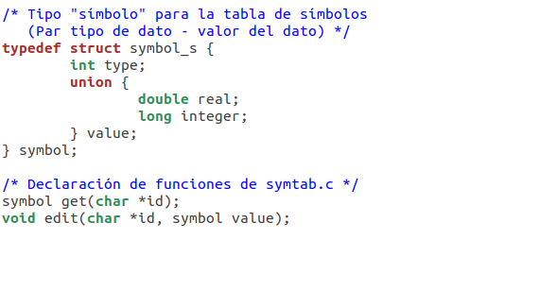
TABLA DE SÍMBOLOS

Slide 33
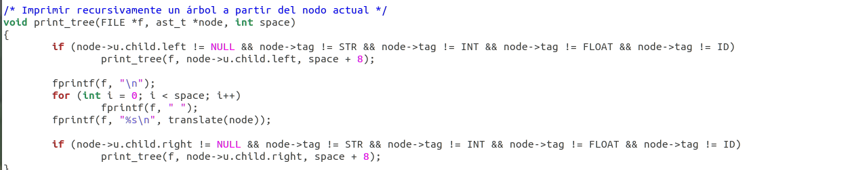
REPRESENTACIÓN GRÁFICA DEL AST

Slide 34
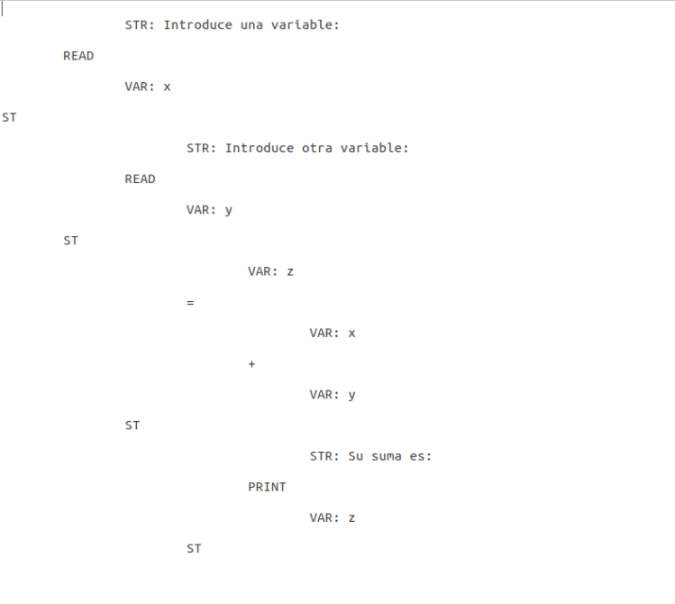
REPRESENTACIÓN GRÁFICA DEL AST

Slide 35
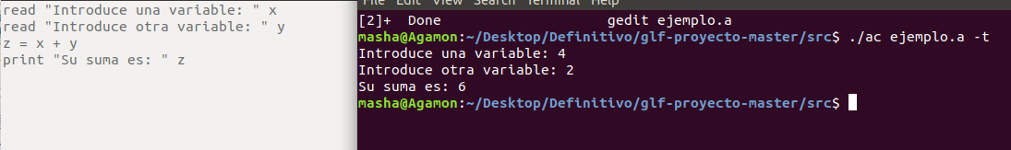
EJEMPLO

Slide 36
FIN

